Slide 1
R로 하는 빅데이터 분석
강사: 유선권

Slide 2
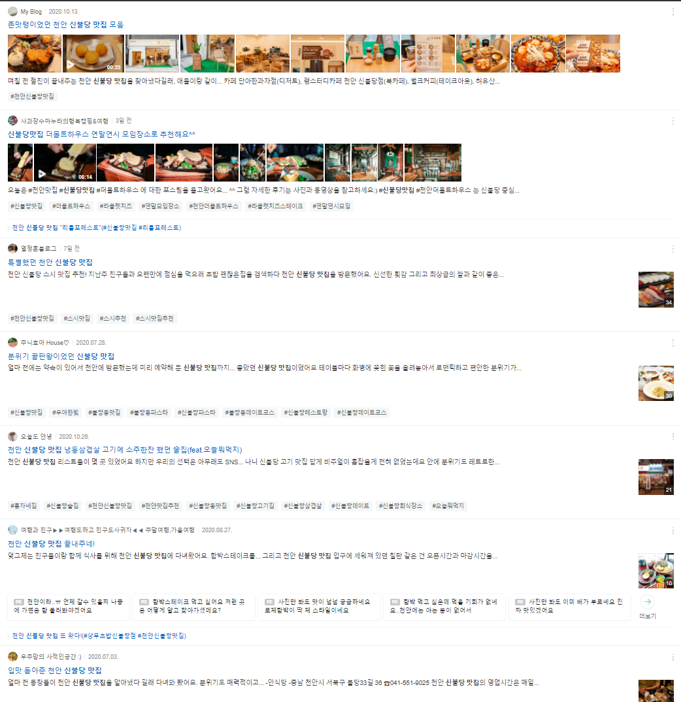
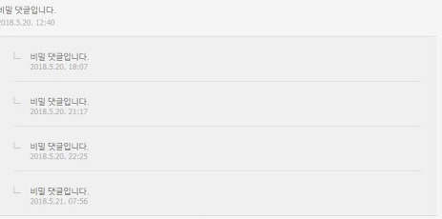
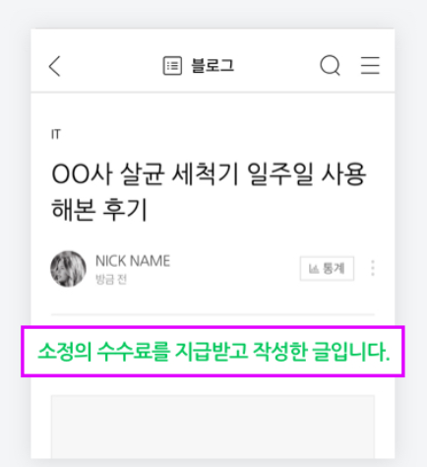
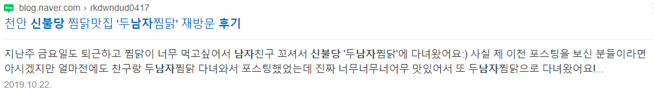
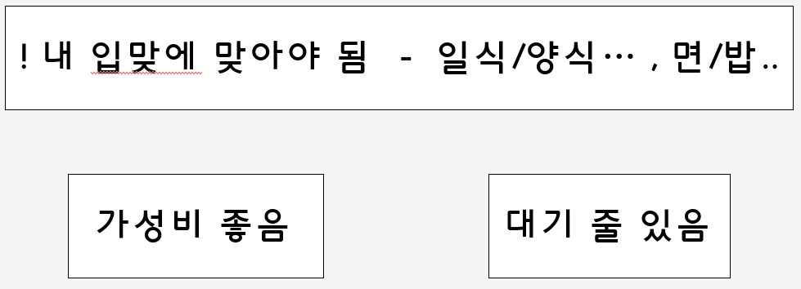


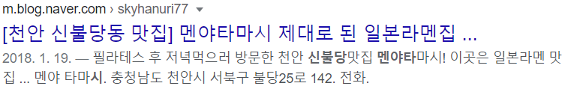
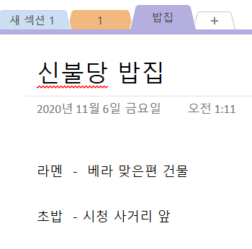
많이 보이는게 라멘 집 초밥 집
많은 데이터 수집
정제
적재
.
.
.
.
.
많~은 데이터
시각화
분석
새로운 통찰력▲
Notes:
어떤 이점 있을까 여기서 안푼 내용은 다음주에 풀어야된다 v5랑 새로운 접근방법
빅 데이터는 더 많은 정보를 제공하므로 보다 신뢰도가 높은 답을 구함

Slide 3
R언어?
통계 계산
시각화
프로그래밍 언어

Slide 4
R언어?
통계 계산
시각화
프로그래밍 언어

Slide 5
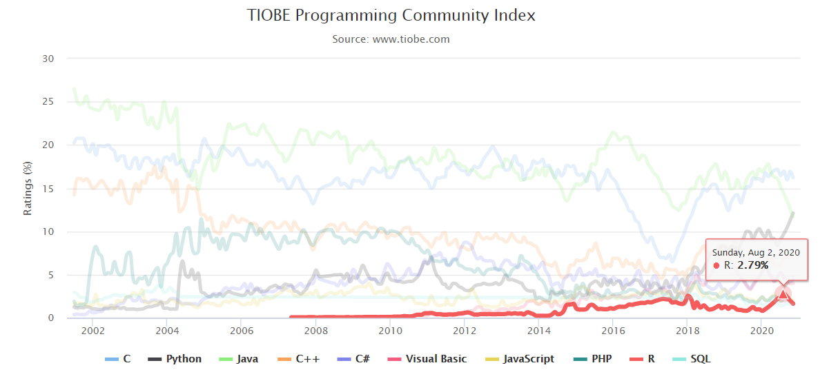
Notes:
https://www.tiobe.com/tiobe-index/

Slide 6


Slide 7
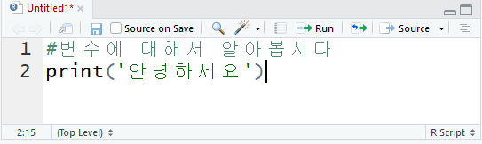
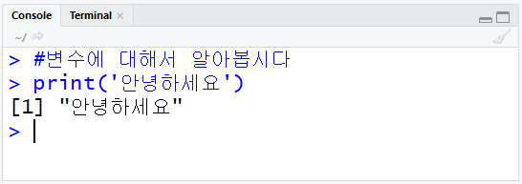
실행: Ctrl + Alt + r

Slide 8
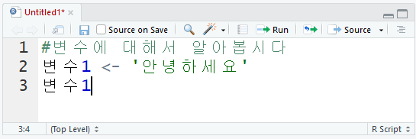
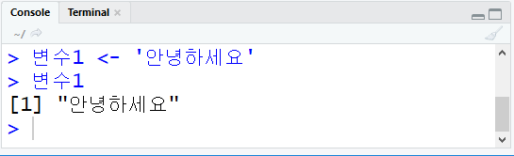
한줄 씩 실행: Ctrl + Enter

Slide 10
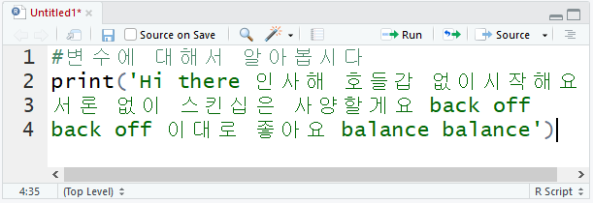
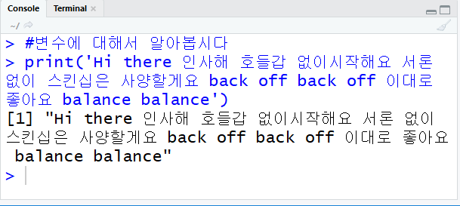

Slide 11
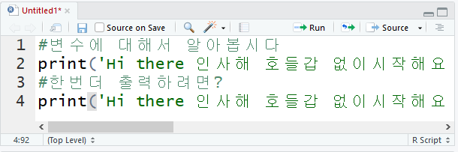
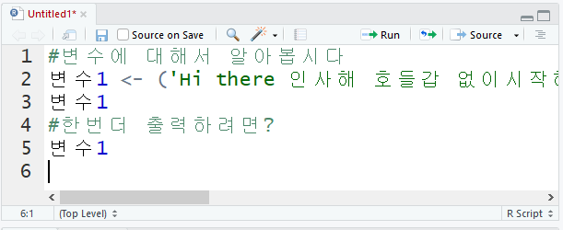

Slide 12
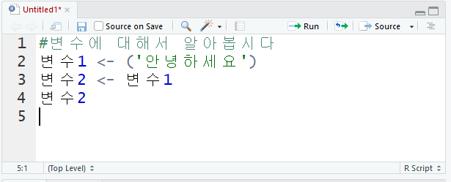
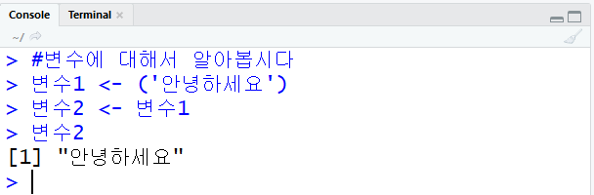
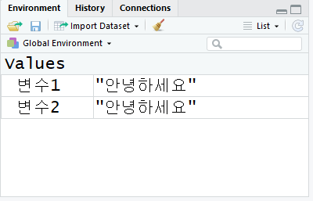

Slide 13
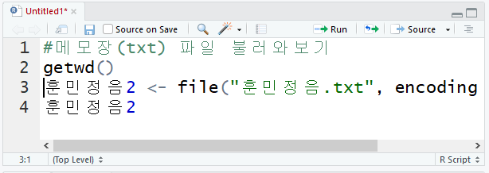
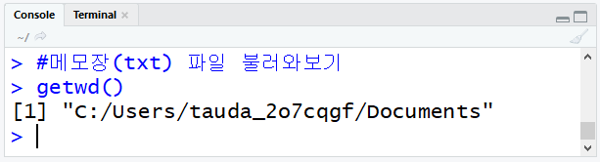
getwd() #지정되어있는 작업경로를 출력해준다. #작업경로는 파일을 저장하거나 불러올 폴더를 의미한다.

Slide 14
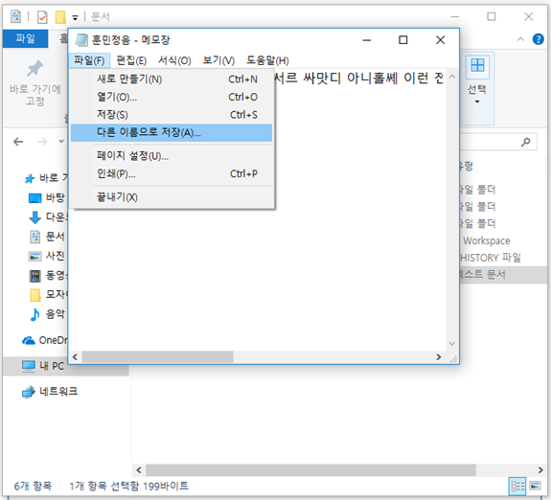
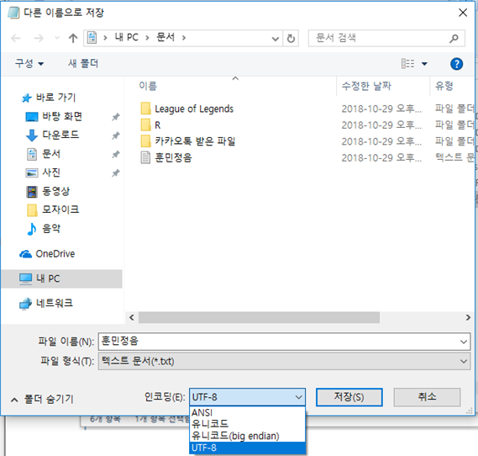
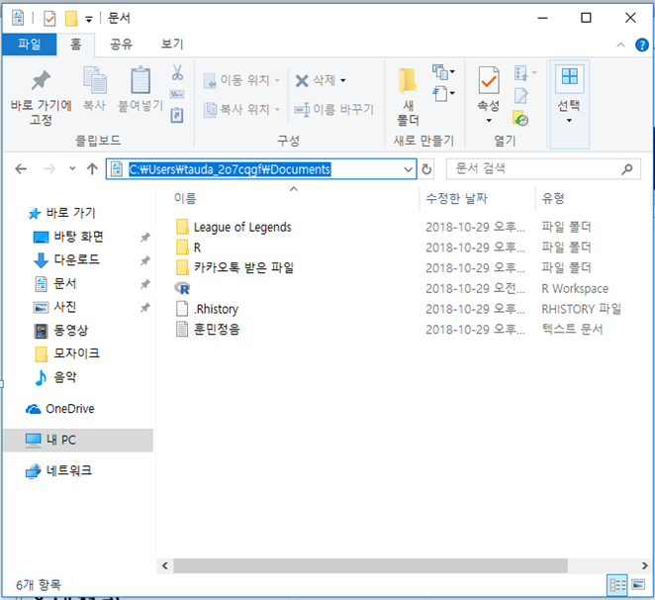
나라의 말이 중국과 달라
문자로 서로 통하지 아니하여서
이런 까닭으로 어리석은 백성이
말하고자 하는 바가 있어도
마침내 제 뜻을 능히 펴지
못하는 사람이 많다
내가 이를 위하여 가엾이 여겨
새로 스물여덟 자를 만드니
사람마다 하여금 쉬이 익혀 날마다 씀에
편안하게 하고자 할 따름이다

Slide 15
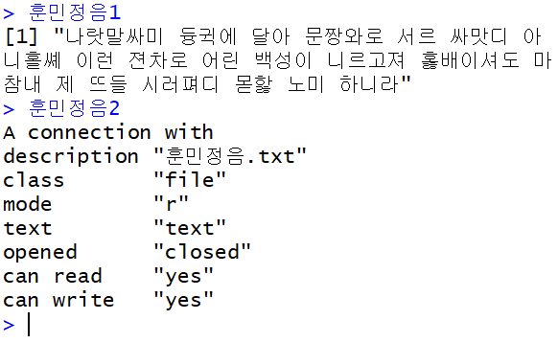
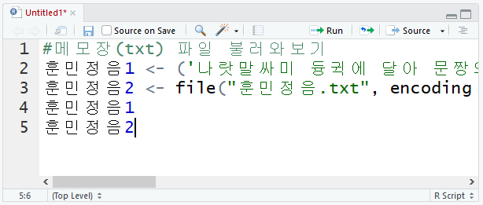

Slide 16
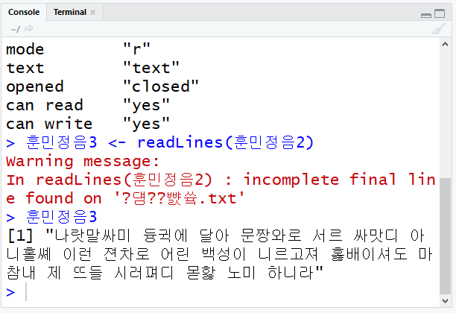
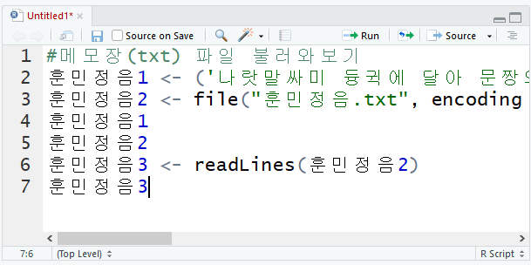
데이터의 내용이 바뀔 때 텍스트 파일을 수정하는 것이 더 편하기 때문에 텍스트 파일을 사용한다.

Slide 17
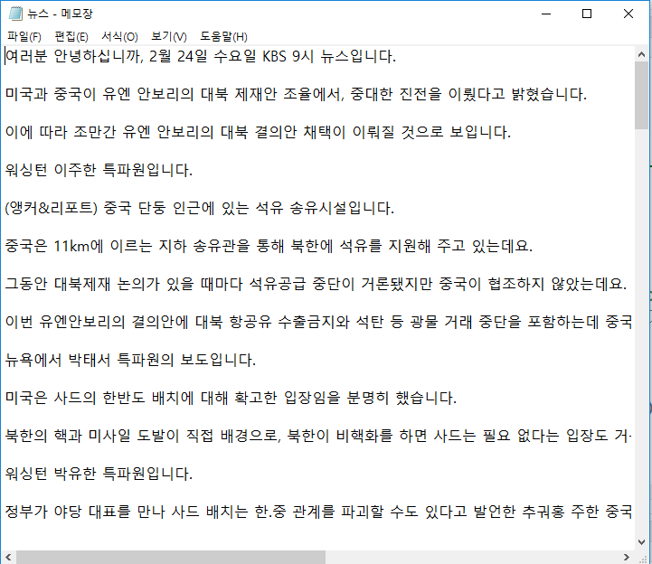
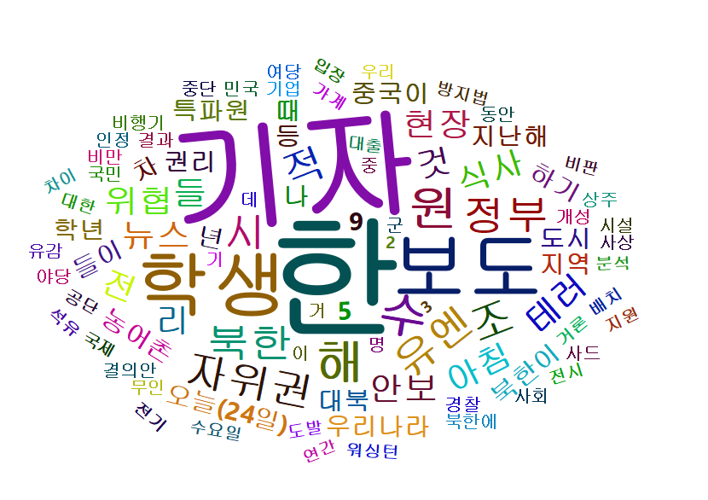

Slide 18
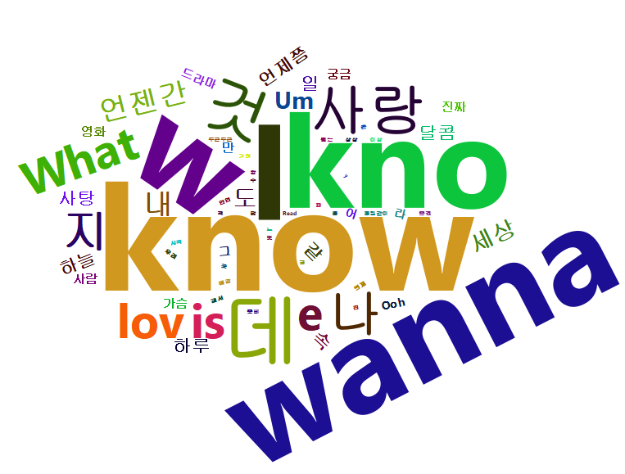
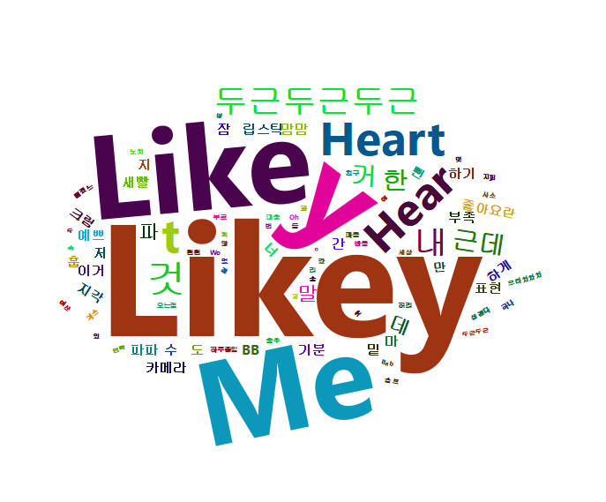
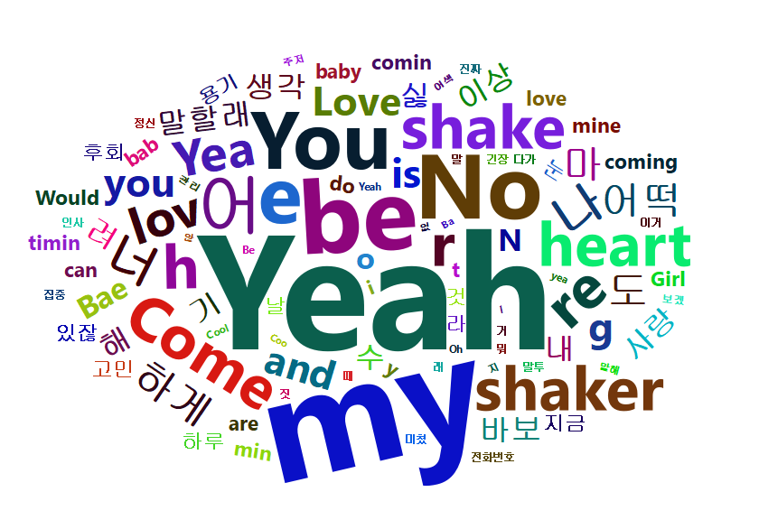
Notes:
what is love – twice heart shaker – twice likey - twice

Slide 19
getwd()
#install.packages("wordcloud2")
Sys.setenv(JAVA_HOME='C:\\Program Files\\Java\\jdk1.8.0_191')
library(KoNLP)
library(wordcloud2)
useSejongDic()
텍스트파일자체<-file("잠이 오질 않네요.txt", encoding = "UTF-8")
텍스트파일내용 <- readLines(텍스트파일자체)
close(텍스트파일자체)
명사만<-sapply(텍스트파일내용, extractNoun, USE.NAMES = F)
명사만 <- unlist(명사만)
head(명사만, 30)
중복횟수 <- table(명사만)
head(sort(중복횟수, decreasing = T), 30)
wordcount2 <- head(sort(중복횟수, decreasing=T),30)
wordcloud2(wordcount2,gridSize=10,size=1,shape="circle")

Slide 20
한줄 씩 실행 하면서

Slide 21
wordcloud2(wordcount2,gridSize=10,size=1,shape="circle") wordcloud2(wordcount2,gridSize=50,size=1,shape="circle") wordcloud2(wordcount2,gridSize=50,size=5,shape="circle") wordcloud2(wordcount2,gridSize=10,size=1,shape="star") wordcloud2(wordcount2,gridSize=10,size=1,shape="diamond")

Slide 22
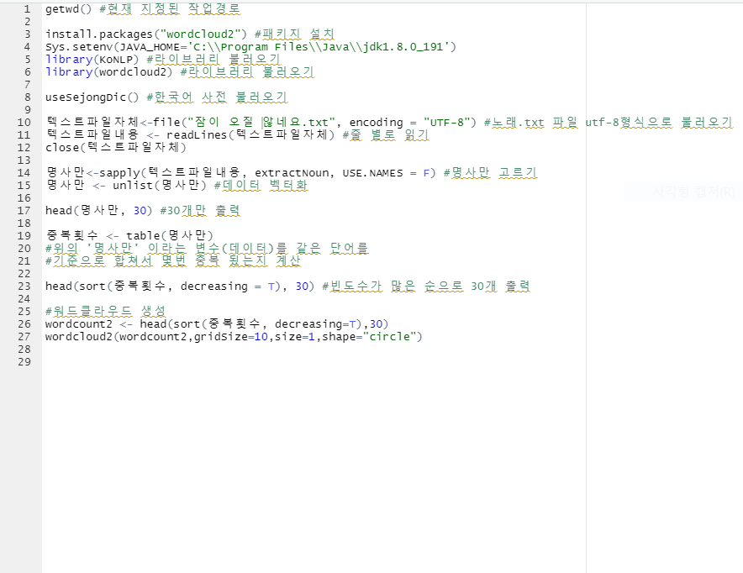

Slide 23
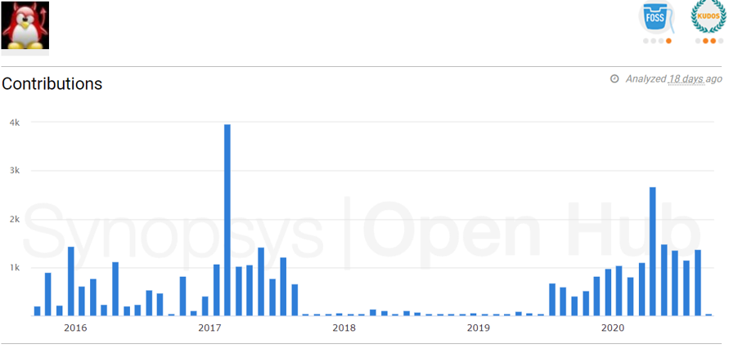

Slide 24
시간이 지나면…
index.php
index1.php
index2.php
Index최종.php
Index최최종.php

Slide 25
다른 파일도 생기면…
index2.php
index3.php
index4.php
index최종.php
index.php
index1.php
login2.php
login3.php
login4.php
login최종.php
login.php
login1.php
login.php
login1.php
login2.php
login3.php
login4.php

Slide 26




+ 온라인
버전 관리 시스템

Slide 27
깃 시나리오
Head
Commit1 : ReadMe.md 추가
Master branch

Slide 28
깃 시나리오
Head
Commit2 : out.php 추가
Commit1 : ReadMe.md 추가
Master branch

Slide 29
깃 시나리오
Head
Commit3 : in.php 추가
Commit2 : out.php 추가
Commit1 : ReadMe.md 추가
Master branch

Slide 30
Head
깃 시나리오
Commit4 : in.php 버그픽스
Commit3 : in.php 추가
Commit2 : out.php 추가
Commit1 : ReadMe.md 추가
Master branch

Slide 31
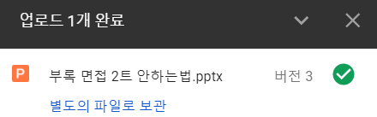
Head
깃 시나리오
Commit4 : in.php 버그픽스
Commit3 : in.php 추가
Commit2 : out.php 추가
Commit1 : ReadMe.md 추가
Master branch

Slide 32
Fork

Slide 33
깃 허브 시나리오
Head
Head
Commit2
Commit2
Fork
Commit1
Commit1
원본 Master branch
내 계정 Master branch

Slide 34
깃 허브 시나리오
Head
동기화X
Commit2
Head
Commit2
Commit2
Fork
Commit1
Commit1
원본 Master branch
내 계정 Master branch

Slide 35
pull request

Slide 36
Head
깃 허브 시나리오
Commit4 : in.php 버그픽스
Commit3 : in.php 추가
Head
Commit2 : out.php 추가
Commit2 : out.php 추가
Commit1 : ReadMe.md 추가
Commit1 : ReadMe.md 추가
원본 master
내 계정 master

Slide 37
Head
깃 허브 시나리오
Commit4 : in.php 버그픽스
Pull request
Commit3 : in.php 추가
Head
Commit2 : out.php 추가
Commit2 : out.php 추가
Commit1 : ReadMe.md 추가
Commit1 : ReadMe.md 추가
원본 master
내 계정 master

Slide 38
Head
깃 허브 시나리오
원본 관리자가
merge
Commit4 : in.php 버그픽스
Pull request
Commit3 : in.php 추가
Head
Commit2 : out.php 추가
Commit2 : out.php 추가
Commit1 : ReadMe.md 추가
Commit1 : ReadMe.md 추가
원본 master
내 계정 master

Slide 39
Head
깃 허브 시나리오
Commit4 : in.php 버그픽스
Head
Commit3 : 작동되는 in.php 추가
Commit3 : in.php 추가
Commit2 : out.php 추가
Commit2 : out.php 추가
Commit1 : ReadMe.md 추가
Commit1 : ReadMe.md 추가
원본 master
내 계정 master

Slide 40
워드클라우드 파일 주석 달아서 pullrequest

